Slide 1
Линейные алгоритмы:
Префиксные суммы,
минимумы и максимумы

Slide 2
Префиксные суммы. Замечания
Префиксными суммами массива [0, a₁, a₂, a₃, …, a_{n-1}, a_{n}]
(n – кол-во элементов) называется массив [p₀, p₁, p₂, …, p_{n-1}, p_{n}] определяющийся следующим образом:
p₀ = 0
p₁ = a₁
p₂ = a₁ + a₂
p₃ = a₁ + a₂ + a₃
…
p_{n-1} = a₁ + a₂ + … a_{n-1}
p_{n} = a₁ + a₂ + … a_{n-1} + a_{n}

Slide 3
Префиксные суммы. Замечания
Префиксными суммами массива [0, a₁, a₂, a₃, …, a_{n-1}, a_{n}]
(n – кол-во элементов) называется массив [p₀, p₁, p₂, …, p_{n-1}, p_{n}] определяющийся следующим образом:
p₀ = 0
p₁ = a₁
p₂ = a₁ + a₂
p₃ = a₁ + a₂ + a₃
…
p_{n-1} = a₁ + a₂ + … a_{n-1}
p_{n} = a₁ + a₂ + … a_{n-1} + a_{n}
В массиве префиксных сумм по индексу 0 всегда присваивается 0
Длина списка = n + 1
В массиве элементов для более удобной индексации в начале стоит поставить 0

Slide 4
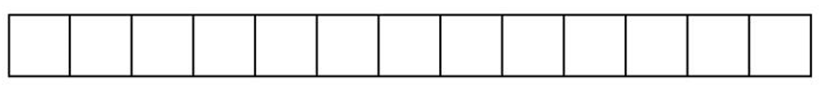
Префиксные суммы. Пример
0 1 2 3 4 5 6 7 n
0 12 4 10 0 6 6 37 -7 -2 10 3 …
arr
сумма
Числа в массиве с элементами могут быть любыми
0 1 2 3 4 5 6 7 n
0 12 16 26 26 32 38 75 68 66 76 79 …
pref_sum
pref_sum[i] = pref_sum[i - 1] + arr[i]

Slide 5
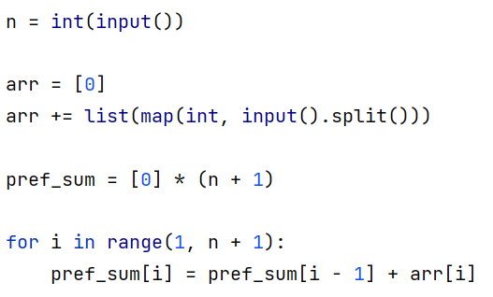
Префиксные суммы. Реализация
Количество элементов массива
Ввод элементов массива с началом индексации в 1

Slide 6
Префиксные суммы. Реализация
Количество элементов массива
Ввод элементов массива с началом индексации в 1
Создание массива с префиксными суммами
Заполнение массива префиксных сумм

Slide 7
Префиксные суммы. Базовое применение
Задача: Дан массив целых чисел, и приходят запросы вида «найти сумму на отрезке с позиции L до позиции R». Нужно отвечать на запросы за O(1)
Решение:
L R
L-1
[ ]
pref_sum
Сумма на отрезке [L; R] = pref_sum[R] - pref_sum[L - 1]
Если L = 1, то будет вычитаться 0, т. к. pref_sum[0] = 0

Slide 8
Суффиксные суммы
Помимо префиксных сумм можно также рассмотреть суффиксные суммы — суммы концов, а не начал, массива.
s_{n+1} = 0
s_{n} = a_{n}
s_{n-1} = a_{n-1} + a_{n}
…
s₂ = a₂ + a₃ + … + a_{n}
s₁ = a₁ + a₂ + … a_{n}
s₀ = 0

Slide 9
Суффиксные суммы. Отличия
Помимо префиксных сумм можно также рассмотреть суффиксные суммы — суммы концов, а не начал, массива.
s_{n+1} = 0
s_{n} = a_{n}
s_{n-1} = a_{n-1} + a_{n}
…
s₂ = a₂ + a₃ + … + a_{n}
s₁ = a₁ + a₂ + … a_{n}
s₀ = 0
Дополнительный элемент в конце массива
Сумма на отрезке [L; R] = suff_sum[L] – suff_sum[R+1]
Цикл заполнения массива суффиксных сумм с конца

Slide 10
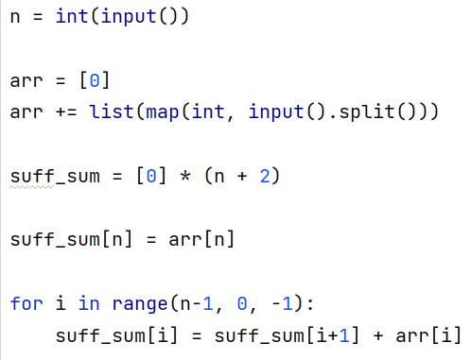
Суффиксные суммы. Реализация
Количество элементов массива
Ввод элементов массива с началом индексации в 1
Создание массива с суффиксными суммами длины n + 2

Slide 11
Суффиксные суммы. Реализация
Количество элементов массива
Ввод элементов массива с началом индексации в 1
Создание массива с суффиксными суммами длины n + 2
Отдельное заполнение последнего элемента массива с суммами
Заполнение массива суффиксных сумм

Slide 12
Max/Min на префиксе и суффиксе
Например, префиксными максимумами массива [0, a₁, a₂, a₃, …, a_{n-1}, a_{n}]
(n – кол-во элементов) называется массив [p_mx ₀, p_mx₁, …, p_mx_{n-1}, p_mx_{n}] определяющийся следующим образом:
p_mx = 0
p_mx₁ = a₁
p_mx₂ = max(a₁, a₂)
p_mx₃ = max(a₁, a₂, a₃)
…
p_mx_{n-1} = max(a₁, a₂, … a_{n-1})
p_mx_{n} = max(a₁, a₂, … a_{n-1}, a_{n})

Slide 13
Max/Min на префиксе и суффиксе. Пример
0 1 2 3 4 5 6 7 8 n
0 2 4 10 0 6 7 20 16 37 3 10 …
arr
Max на префиксе
значение
0 1 2 3 4 5 6 7 8 n
0 2 4 10 10 10 10 20 20 37 37 37 …
pref_max
индекс
0 1 2 3 4 5 6 7 8 n
0 1 2 3 3 3 3 7 7 9 9 9 …
pref_max_ind

Slide 14
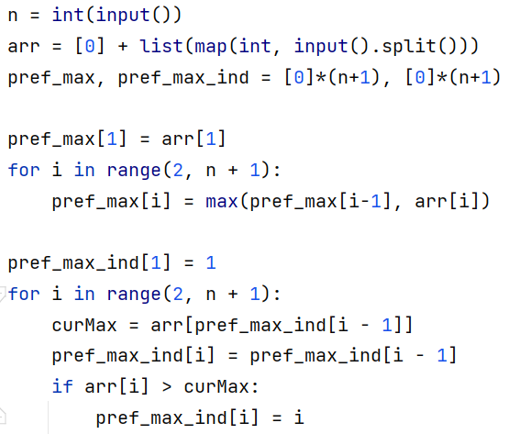
Max/Min на префиксе и суффиксе. Реализация
Кол-во элементов массива
Ввод элементов массива
Создания префиксных массивов

Slide 15
Max/Min на префиксе и суффиксе. Реализация
Кол-во элементов массива
Ввод элементов массива
Создания префиксных массивов
Отдельное заполнение первого элемента массива максимумов
Заполнение массива с максимумов

Slide 16
Max/Min на префиксе и суффиксе. Реализация
Кол-во элементов массива
Ввод элементов массива
Создания префиксных массивов
Отдельное заполнение первого элемента массива максимумов
Заполнение массива с максимумов
Отдельное заполнение первого элемента массива с индексами
Текущий максимальный элемент
Заполнение массива с индексов

Slide 17
Max/Min на префиксе и суффиксе. Замечания
Нельзя узнать Min/Max на отрезке [L; R]
Можно узнать Min/Max на отрезках:
на префиксах [1; R] (от начала массива до указателя)
на суффиксах [L; n] (от указателя до конца массива)
Хранить индексы, а не значения
индексы
значения
Поиск
Перебор
Для минимумов и суффиксов всё аналогично

